Slide 1

主日信息
Sunday Sermon

Slide 2
合一的真諦
3/10/2024 波特蘭靈糧堂主日信息
Jocelyn Huang

Slide 3
什麼是「合一」？
合而為一。Come together as one. Oneness.
Joint Account
合一 vs. 和睦

Slide 4
一
אֶחָד H259 (ekh-awd’)
one (number)
  one (number)
  each, every
  a certain
  an (indefinite article)
  only, once, once for all
  one...another, the one...the other, one after another, one by one
  first
  eleven (in combination), eleventh (ordinal)

Slide 5
一
אֶחָד H259 (ekh-awd’)
神稱光為晝，稱暗為夜。有晚上，有早晨。這是頭一日。（創世紀1：5）
耶和華 神使他沉睡，他就睡了。於是取下他的一條肋骨，又把肉合起來。耶和華 神就用那人身上所取的肋骨，造成一個女人，領他到那人跟前。那人說，這是我骨中的骨、肉中的肉，可以稱他為女人，因為他是從男人身上取出來的。因此，人要離開父母，與妻子連合，二人成為一體。（創世紀2:21-24）
吹號的、歌唱的，都一齊發聲，聲合為一，讚美感謝耶和華。吹號、敲鈸、用各種樂器，揚聲讚美耶和華說，耶和華本為善，他的慈愛永遠長存。那時耶和華的殿有雲充滿，甚至祭司不能站立供職，因為耶和華的榮光充滿了 神的殿。（歷代志下5：13-14）
你當說：主耶和華如此說：我必從萬民中招聚你們，從分散的列國內聚集你們，又要將以色列地賜給你們。他們必到那裡，也必從其中除掉一切可憎可厭的物。我要使他們有合一的心，也要將新靈放在他們裡面，又從他們肉體中除掉石心，賜給他們肉心，使他們順從我的律例，謹守遵行我的典章。他們要作我的子民，我要作他們的神。（以西結書11:17-20）

Slide 6
合而為一
εἷς G1520 (hice)
One (in opposed to many)
從今以後，我不在世上，他們卻在世上；我往你那裡去。聖父阿，求你因你所賜給我的名保守他們，叫他們合而為一像我們一樣。我已將你的道賜給他們。世界又恨他們；因為他們不屬世界，正如我不屬世界一樣。我不求你叫他們離開世界，只求你保守他們脫離那惡者。他們不屬世界，正如我不屬世界一樣。求你用真理使他們成聖；你的道就是真理。你怎樣差我到世上，我也照樣差他們到世上。我為他們的緣故，自己分別為聖，叫他們也因真理成聖。我不但為這些人祈求，也為那些因他們的話信我的人祈求，使他們都合而為一。正如你父在我裡面，我在你裡面，使他們也在我們裡面，叫世人可以信你差了我來。你所賜給我的榮耀，我已賜給他們，使他們合而為一，像我們合而為一。我在他們裡面，你在我裡面，使他們完完全全的合而為一，叫世人知道你差了我來，也知道你愛他們如同愛我一樣。(約翰福音17:11，14-23）
但與主聯合的，便是與主成為一靈。（哥林多前書6:17）
神的神能已將一切關乎生命和虔敬的事賜給我們，皆因我們認識那用自己榮耀和美德召我們的主。（彼得後書1:3）

Slide 7

合而為一
ἑνότης G1775 (hen-ot-ace’) (origin: εἷς G1520)
Unity
Unanimity, agreement
我為主被囚的勸你們：既然蒙召，行事為人就當與蒙召的恩相稱。凡事謙虛、溫柔、忍耐，用愛心互相寬容，用和平(peace G1515）彼此聯絡，竭力保守聖靈所賜合而為一的心。身體只有一個，聖靈只有一個，正如你們蒙召同有一個指望。一主，一信，一洗，一神，就是眾人的父，超乎眾人之上，貫乎眾人之中，也住在眾人之內。（以弗所書4:1-6）
他所賜的有使徒，有先知，有傳福音的，有牧師和教師。為要成全聖徒，各盡其職，建立基督的身體，直等到我們眾人在真道上同歸於一（unity)，認識 神的兒子，得以長大成人，滿有基督長成的身量。（以弗所書4:11-13）

Slide 8
與誰合一？
個別信徒與神？
教會與神？
教會與教會？
信徒與信徒？
丈夫與妻子？

Slide 9
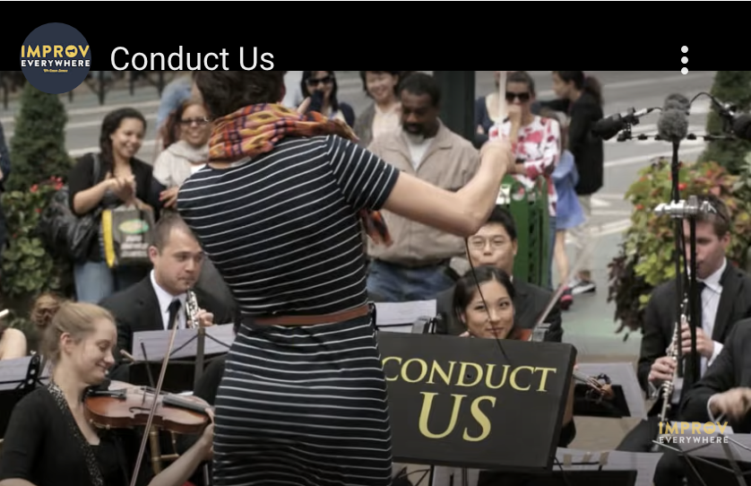
指揮的夢

Slide 10
同意、協定
συμφωνία (soom-fo-nee'-ah) G4858
music (symphony)
agreement
origin: σύμφωνος G4859（soom’-fo-nos）
那時，大兒子正在田裡，他回來離家不遠，聽見作樂（G4858）跳舞的聲音。(路加福音15:25）
夫妻不可彼此虧負，除非兩相情願（G4859），暫時分房，為要專心禱告方可，以後仍要同房，免得撒但趁著你們情不自禁，引誘你們。（哥林多前書7:5）
Unity in diversity；胃的故事。

Slide 11
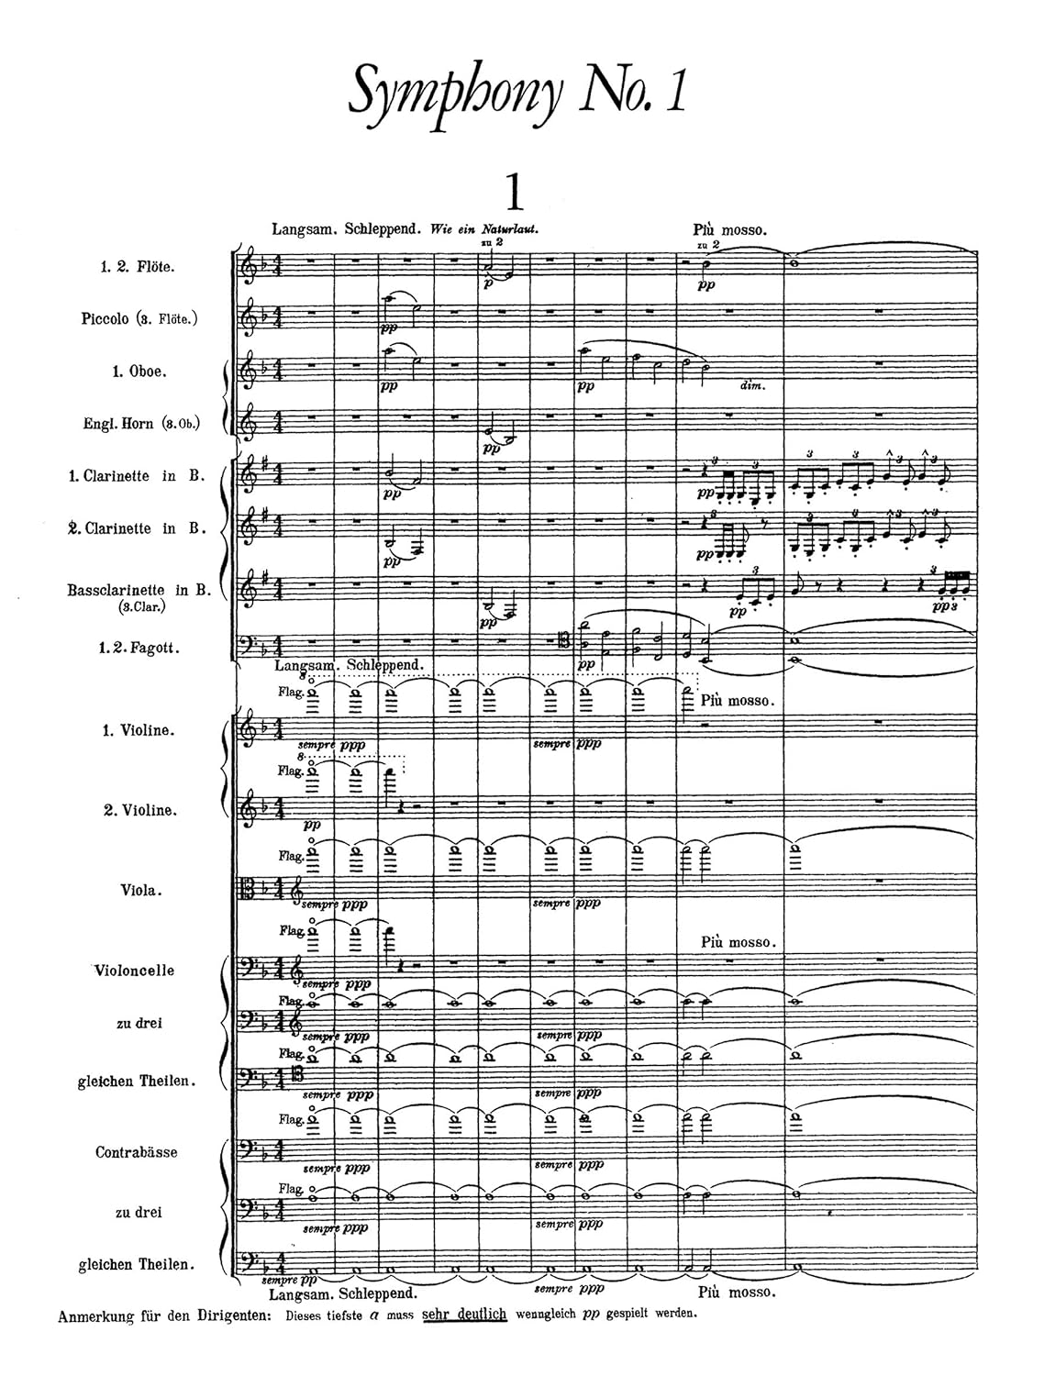
From Nothing to Something
第二號手的心聲

Slide 12
和睦同居同行
יַחַד H3162 (Yachad)
Union, unitedness
Together, altogether, alike
看哪！弟兄和睦同居，是何等的善、何等的美。（詩篇133:1）
  Behold, how good and how pleasant it is for brethren to dwell together in unity! (Psalms 133:1 KJV) “Hinei Ma Tov U’ma’naim Shevet’ Achim Gam Yachad!”
二人若不同心、豈能同行呢？（阿摩司書3:3）
  Can two walk together, except they be agreed? (Amos 3:3 KJV)

Slide 13
如何達到合一？
明白神的旨意。
扮演自己。
互敬互重以做成和睦。
  你是誰？竟論斷別人的僕人呢？他或站住、或跌倒，自有他的主人在，而且他也必要站住，因為主能使他站住。你這個人，為甚麼論斷弟兄呢？又為甚麼輕看弟兄呢？因我們都要站在 神的臺前。這樣看來，我們各人必要將自己的事，在 神面前說明。 （So then each of us shall give account of himself to God.）（羅馬書14:4, 10, 12）

Slide 14
合一 VS. 和睦
所以弟兄們，我以神的慈悲勸你們，將身體獻上，當作活祭，是聖潔的，是神所喜悅的；你們如此事奉乃是理所當然的。不要效法這個世界，只要心意更新而變化，叫你們察驗何為神的善良、純全、可喜悅的旨意。我憑著所賜我的恩對你們各人說：不要看自己過於所當看的，要照著神所分給各人信心的大小，看得合乎中道。正如我們一個 (εἷς hice G1520)身子上有好些肢體，肢體也不都是一樣的用處。我們這許多人，在基督裡成為一身，互相聯絡作肢體，也是如此。按我們所得的恩賜，各有不同。或說預言，就當照著信心的程度說預言，或作執事，就當專一執事；或作教導的，就當專一教導；或作勸化的，就當專一勸化；施捨的，就當誠實；治理的，就當殷勤；憐憫人的，就當甘心。...要彼此同心；不要志氣高大，倒要俯就卑微的人；不要自以為聰明。...若是能行，總要盡力與眾人和睦（εἰρηνεύω G1514 i-rane-yoo’-o）。（羅馬書12:1-18）

Slide 15
和睦
εἰρηνεύω G1514 (i-rane-yoo’-o)
Make peace
Cultivate or keep peace, harmony
To be at peace, live in peace
Origin: εἰρήνη G1515 (i-ray’-nay)

Slide 16
太平/平安/和睦
εἰρήνη G1515 (i-ray'-nay)
A state of national tranquillity
Exemption from the rage and havoc of war
Peace between individuals, i.e. harmony, concord
Security, safety, prosperity, felicity (because peace and harmony make and keep things safe and prosperous)
Of the Messiah's peace
The way that leads to peace (salvation)
Of Christianity, the tranquil state of a soul assured of its salvation through Christ, and so fearing nothing from God and content with its earthly lot, of whatsoever sort that is
The blessed state of devout and upright men after death

Slide 17
太平/平安/和睦
εἰρήνη G1515 (i-ray'-nay)
你們不要想我來，是叫地上太平（send peace)。我來，並不是叫地上太平，乃是叫地上動刀兵。（馬太福音10:34）
我留下平安（peace）給你們，我將我的平安賜給你們。我所賜的，不像世人所賜的。你們心裡不要憂愁，也不要膽怯。（約翰福音14:27）
正說這話的時候，耶穌親自站在他們當中，說，願你們平安。（路加福音24:36）
倘若那不信的人要離去，就由他離去罷。無論是弟兄、是姐妹，遇著這樣的事，都不必拘束。 神召我們原是要我們和睦。(God has called us to peace.)（哥林多前書7:15）

Slide 18
平安/和睦
שָׁלוֹם H7965 (shaw-lome’)
Completeness, soundness, welfare, peace
  completeness (in number)
  safety, soundness (in body)
  welfare, health, prosperity
  peace, quiet, tranquillity, contentment
  peace, friendship
  of human relationships
  with God especially in covenant relationship
  peace (from war)
  peace (as adjective)

Slide 19
平安/和睦
שָׁלוֹם H7965 (shaw-lome’)
但你要享大壽數，平平安安的歸到你列祖那裡，被人埋葬。（創世紀15：15）
約瑟的哥哥們見父親愛約瑟過於愛他們、就恨約瑟、不與他說和睦的話。（創世紀37:4）
有何人喜好存活，愛慕長壽，得享美福，就要禁止舌頭不出惡言，嘴唇不說詭詐的話。要離惡行善，尋求和睦，一心追趕。（詩篇34:12-14）
但謙卑人必承受地土，以豐盛的平安為樂。（詩篇37:11）
耶和華對他說，你放心 (Peace be unto you)、不要懼怕、你必不至死。（士師記8:9）

Slide 20
合一的真諦
專心愛神、竭力認識神，明白、順服神的旨意，與神合而為一，漸漸有基督長成的身量。
肢體互相包容、相互尊重，彼此相愛、彼此相顧。

Slide 21

恩慈與界線
“My life is better when I assume that people are doing their best. It keeps me out of judgment and lets me focus on what is, and not what should or could be."
"The most compassionate people I interviewed also have the most well-defined and well-respected boundaries. They assume that other people are doing the best they can, but they also ask for what they need and they don't put up with a lot of crap."
~"Rising Strong" by Brené Brown

Slide 22

回應詩歌 Response Song
「主耶穌，我渴慕」

